Slide 1
На тему: «Известные ханы, бии и батыры, отличившиеся в борьбе против джунгарского нашествия.»
Выполнил(а): Жаныбекова А.Т.
7«в» класс

Slide 2
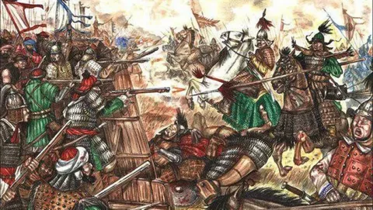
Цель - Исследовать историческую роль и героизм казахских ханов, батыров и биев в борьбе против джунгарского нашествия.

Slide 3
Тәуке хан
Тәуке хан (1680—1715/1718) — сын хана Жангира, в течение 35 лет был ханом Казахского ханства. Наряду со знаменитыми казахскими биями Толе, Казыбеком и Айтеке стремился к объединению всего казахского народа. Вместе с ними и другими знаменитыми биями он разработал свод степных законов — “Жеты жаргы”. При правлении Тәуке хана столица Казахского ханства обосновалась в г. Туркестане. Тауке хан объединил казахские жузы, разграничил территории их кочевий, роздал родовые тамги, определил их родовые кличи. В местности Култобе (близ Ташкента) ежегодно проводились сборы представителей казахских родов, где обсуждались ключевые вопросы внутреннего и внешнего положения Казахского ханства.
В управлении государством Тәуке руководствовался законом, организовал войско, способное защищать Родину, уделял большое внимание сохранению единства между казахскими жузами.
Имя Тәуке хана вписано в историю казахского народа золотыми буквами. Недаром народ к его имени прибавил слово “аз”, что означает “мудрый”. Народ, обессиленный многочисленными походами и сражениями, вернулся к мирной жизни. Тәуке объединил слабые казахские роды. С целью укрепления единства всех казахских жузов Тауке привлек к управлению государством биев, пользующихся большим авторитетом среди народа. Управление Старшим жузом он поручил бию Толе, Средним жузом — бию Казыбеку, а Младшим жузом — бию Айтеке.
Стремясь предотвратить угрозу со стороны джунгар, Тәуке приложил много сил для улучшения отношений с западным соседом — Российской империей.

Slide 4
Абулхаир хан
Абулхаир хан (1693—1748) — хан Младшего жуза, главнокомандующий объединенными казахскими ополчениями, прославился храбростью, инициативностью, энергичностью и полководческим талантом.
В 1726 г. на исходе весны в местности Ордабасы (на западе от г. Чимкента) состоялось собрание представителей всех трех жузов. На собрании, которое открыл Казыбек, было решено создать единое ополчение. Главнокомандующим единодушно избрали хана Младшего жуза Абулхаира, признанного искусного полководца, владеющего всеми приемами ведения сражений.
Первые сражения под командованием Абулхаира завершились победой казахских ополченцев.
Очень многое в объединении народа для борьбы с джунгарами было сделано Абулхаир ханом. Также в борьбе с джунгарами отличились своей доблестью султаны Абылай, Абильманбет, Барак и Батыр.

Slide 5
Абылай хан
Абылай хан (1711—1781). Абылай хан занимает особое место в истории казахского народа. Велики его заслуги в освободительной войне казахов против джунгарского нашествия и победоносном завершении этой войны, длившейся без малого почти полтора века, а также в объединении всех казахских жузов в единое государство и сохранении его национальной независимости.
Родился Абылай (Абильмансур) в 1711 г. в семье правителя г. Туркестана султана Уали. С молодых лет Абылай отличался любознательностью, стремился ко всему новому, превосходно играл на домбре.
В 1731 г. во время поединков батыров, с джунгарской стороны вперед вышел сын хана Галдана-Церена Чарыш. По степным обычаям противником его мог стать только равный по происхождению. Чарыш считался одним из сильнейших джунгарских воинов, в предыдущих боях от его рук пало несколько казахских батыров, поэтому никто не изъявил желания состязаться с ним.
Добившись власти в двадцать лет, на протяжении всей жизни Абылай хан прилагал немало усилий для объединения казахов, для защиты казахских земель от посягательств со стороны врагов. Он принимал участие во многих боевых походах и сражениях, благодаря личной храбрости, настойчивости и полководческому таланту добился славных побед над вражескими войсками.
Абылай считал, что единственным путем сохранения независимости казахского народа является создание хорошо вооруженной и боеспособной армии. Главными советниками его в этом деле были Толе би, Казыбек би, Бухар жырау. Опорой Абылай хана среди народа и войска были батыры.
Абылай был государственным деятелем национального масштаба. Будучи в звании султана, фактически стал ханом Казахского ханства. По словам Шокана Валиханова, “уже к 1739 г. Абылай стал самым влиятельным среди правителей Среднего жуза”.

Slide 6
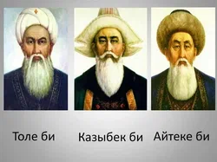
Не менее значима и роль знаменитых биев, которые принимали участие в объединении народа для борьбы с врагом. Особенно среди них отличались знаменитые деятели той эпохи Толе би, Айтеке би и Қазыбек би.

Slide 7
Вторжения джунгаров на казахские земли влекли за собой тяжелые последствия. В такой обстановке становится ясным, чтобы казахскому народу выстоять в борьбе против джунгаров необходимо всенародное единство и мужество. Ханы, султаны, известные бии и батыры, приложили немало усилий в борьбе против врага и остались в памяти народа как образец мужества и благородства.

Slide 8
СПАСИБО ЗА ВНИМАНИЕ!!!

